Slide 1


2020 GLOBE VIRTUAL MEETING
Analyse quantitative des données de Mosquito Habitat Mapper en Afrique de l'ouest : juillet 2018 à février 2020
ENSEIGNANTS : PARAÏSO Halile Fidèle
BOUSSARI Abdou Wadoud A. A
ELEVES : ADELABOU Halilath, ANAGO Fourkone,
BOUSSARI Ihissanou FAGBOHOUN Mouhsine

Slide 2
INTRODUCTION
Le Zika est une maladie due à un virus (arbovirus) principalement transmis par les moustiques.
Ce virus est transmis par les moustiques du genre Aedes.
Il est répandu en Asie et en Afrique, et a récemment émergé en Amérique centrale et en Amérique du Sud.
RESUME DU TRAVAIL
le Sénégal vient en tête avec 3157 données, suivi du Bénin qui a pu totaliser 1164 données, en fin vient le Burkina Faso avec 120 données.
Au Bénin on constate qu’environ 22,44 %, (11 sur 49), des structures n’ont envoyé leur données que par un site.
Par contre 20,40 % (10 sur 49) ont pu utiliser au moins vingt différents sites de collectes,
ADELABOU Halilath, ANAGO Fourkone, BOUSSARI Ihissanou, FAGBOHOUN Mouhsine

Slide 3
QUESTION DE RECHERCHES
Quels sont les trois meilleurs mois de collectes de données
Au niveau du Bénin, quelles sont les structures impliquées dans la collecte ?
Comment évoluent la collecte des données dans trois pays d’Afrique de l’Ouest ?
Question 1
Question 2
Question 3
ADELABOU Halilath, ANAGO Fourkone, BOUSSARI Ihissanou, FAGBOHOUN Mouhsine

Slide 4
METHODES DE RECHERCHE
Pour faire ce travail, nous sommes allés dans la base de données de GLOBE pour consulter les diverses données envoyées par la communauté. On a donc utilisé :
Un ordinateur portable,
Une connexion internet ;
La banque de donnée de GLOBE : https://www.globe.gov/fr/globe-data ;
Des stylos et crayons à papiers ;
La table Excel pour la confection des graphes
ADELABOU Halilath, ANAGO Fourkone, BOUSSARI Ihissanou, FAGBOHOUN Mouhsine

Slide 5
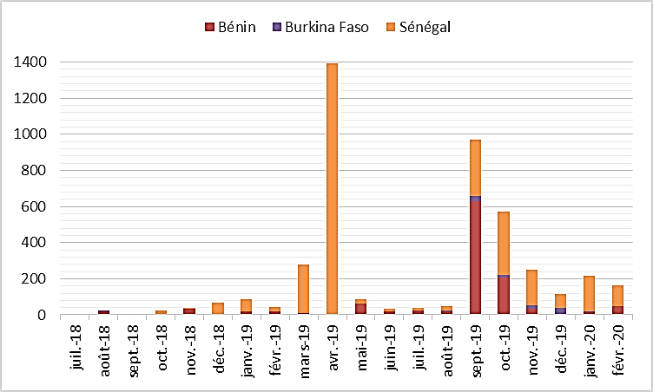
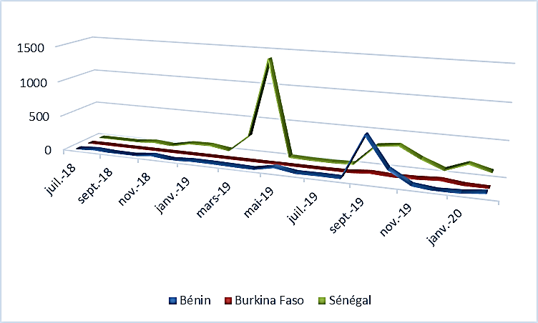
résultats
ADELABOU Halilath, ANAGO Fourkone, BOUSSARI Ihissanou, FAGBOHOUN Mouhsine
Structures qui ont pu utiliser le plus grand nombre de sites de collectes: les universités, des citoyens scientifiques et des ONG, qui sont pour la plus part, marqués par des grands effectifs

Slide 6
discussion
Le Sénégal vient en tête avec 3157 données, suivi du Bénin qui a pu totaliser 1164 données : Cela peut être dû au niveau d’implication du collectif des anciens élèves GLOBE et de la vigilance et veille des coordonnateurs pays.
Au Bénin, les centres de recherches et les universités ont générés plus de données : Cela prouve l’amour pour les sciences appliquées qu’ont les jeunes étudiants.
diverses motivations qu’apportent les enseignants à leurs meilleurs apprenants.
centres qui ont généré moins de données, nous avions constaté que se sont pour la plus part des centres d’éducation primaires et secondaires. Ces derniers, dans notre contexte n’ont pas accès aux smartphone
ADELABOU Halilath, ANAGO Fourkone, BOUSSARI Ihissanou, FAGBOHOUN Mouhsine

Slide 7
Conclusion
Nous avions analysé les données du Bénin, Burkina Faso et du Sénégal de juillet 2018 à la fin du mois de février 2020.
Les élèves, étudiants, les chercheurs, les anciens élèves GLOBE, les centres de recherches, les écoles, les ONG et les citoyens scientifiques ont tous participés à cette campagne.
Nous souhaitons que les efforts se redoublent au niveau de chaque pays pour que cela soit un succès commun pour l’Afrique
ADELABOU Halilath, ANAGO Fourkone, BOUSSARI Ihissanou, FAGBOHOUN Mouhsine

Slide 8
REFERENCES BIBLIOGRAPHIQUES
  Base de données de GLOBE : https://www.globe.gov/fr/globe-data, consulté le 01 mars 2020
  https://www.populationdata.net/pays/benin/, consulté le 15 décembre 2019
  https://fr.wikipedia.org/wiki/Porto-Novo, consulté le 15 décembre 2019
  https://www.femmexpat.com/dossiers/la-sante/la-prevention/dengue-zika-chikungunya-quil-faut-savoir/, consulté le 08 novembre 2019
  www.pasteur.fr › centre-medical › fiches-maladies › zika, consulté le 24 novembre 2019
  support didactique de la classe de cinquième (5ème ).
ADELABOU Halilath, ANAGO Fourkone, BOUSSARI Ihissanou, FAGBOHOUN Mouhsine

Slide 9
ADELABOU Halilath, ANAGO Fourkone, BOUSSARI Ihissanou, FAGBOHOUN Mouhsine
Vivre le Programme GLOBE
Vivre le Bénin
Merci !!
QUESTIONS ???

